Slide 1
Future Software Engineers - FSE K09
Recursion and Backtrack
Notes:
2 dạng bài toán cơ bản
Là tiền đề để học các thuật toán nâng cao hơn, vd: Sort (QuickSort, Merge Sort), quy hoạch động (DP), tìm kiếm trên đồ thị (DFS), etc.

Slide 2
Content
[FSE] Recursion và Backtrack
Recursive Function (Hàm đệ quy)
Memorization (Đệ quy có nhớ)
Backtracking (Quay lui)
What's next?
Homework

Slide 3
1. Recursive Function là gì?

Slide 4
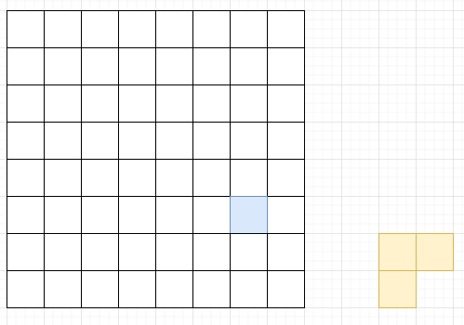
Ví dụ 1: Bài toán lát gạch
[FSE] Recursion và Backtrack
Cho 1 bảng 8x8 với 1 ô bị thủng
Chứng minh bảng này luôn có thể được lát bằng các viên gạch màu vàng bất kể vị trí ô bị thủng ở đâu bằng cách xây dựng 1 cách lát
Hint: bảng 8x8 có thể thay bằng bảng 2^n x 2^n với n > 0 bất kì
Notes:
Trong chương trình toán THPT chúng ta đã biết đến phương pháp quy nạp.
Một bài toán được chứng minh bằng phương pháp quy nạp nếu tính đúng đắn của nó được đảm bảo dựa trên tính đúng đắn của các bài toán con nhỏ hơn.
Ví dụ: Chứng minh 1^3 + 2^3 + … + n^3 = n(n + 1)(2n + 1)
f(n) là hàm đệ quy nếu như nó được tính dựa trên các f(k) với k < n. Ví dụ: Fib(n) = Fib(n - 1) + Fib(n - 2)
Hàm giai thừa: fact(n) = fact(n - 1) * n
- 2 3 3
2 2 1 3
5 1 1 4
5 5 4 4
2 2 3 3
2 1 3 -
5 1 1 4
5 5 4 4
2 2 3 3
2 - 1 3
5 1 1 4
5 5 4 4
0 0 0 0 0 0 0 0
0 0 0 0 0 0 0 0
0 0 0 0 0 0 0 0
0 0 0 0 0 0 0 0
0 0 0 0 0 0 - 0
0 0 0 0 0 0 0 0
0 0 0 0 0 0 0 0
0 0 0 0 0 0 0 0
Gọi f(n) = số cách để lát cho lưới n x n
f(n) = 1 * f(n - 1) * f(n - 1) * f(n - 1) * f(n - 1) = (f(n - 1))^4
f(1) = 1
→ f(n) = 1

Slide 5
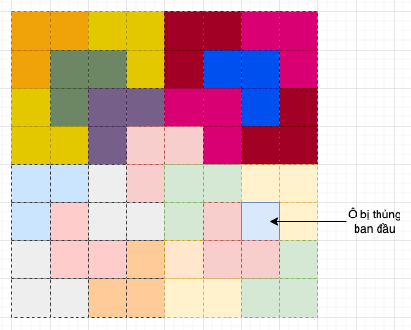
Ví dụ 1: Bài toán lát gạch
[FSE] Recursion và Backtrack
Các bước giải bài toán lát gạch
Giải bài toán nhỏ nhất 2x2
Chia bài toán 8x8 thành 4 bài toán tương tự với size nhỏ hơn 4x4
Với mỗi bài toán 4x4, quay lại làm tương tự bước 2 bằng cách tiếp tục chia nhỏ thành 4 bài toán 2x2 (đã được giải ở bài toán nhỏ nhất)

Slide 6
Ví dụ 1: Bài toán lát gạch
[FSE] Recursion và Backtrack
Cách diễn đạt khác:
Gọi f(n) là hàm giải bài toán lát gạch cho bảng nxn với 1 ô bị thủng. Ta cần giải f(8)
f(2) là bài toán nhỏ nhất
f(8) gọi f(4) và f(4) gọi f(2)

Slide 7
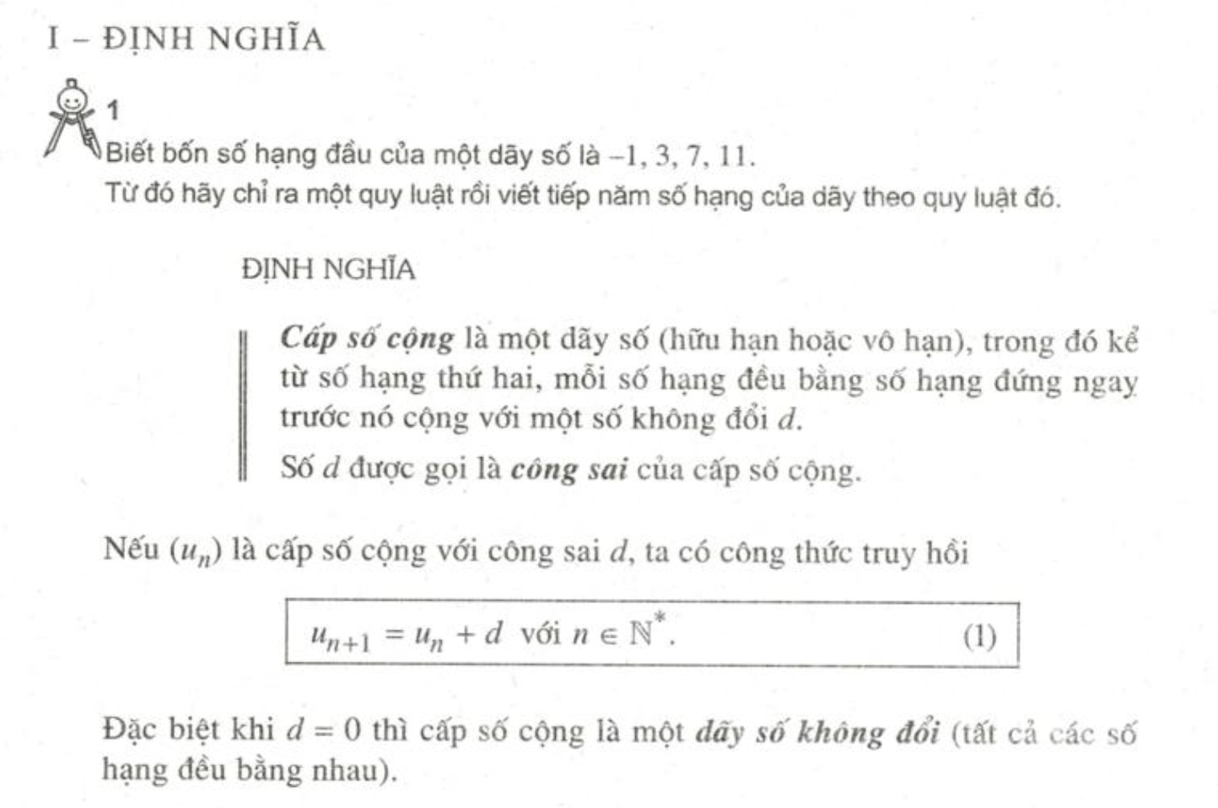
Ví dụ 2: Cấp số cộng
[FSE] Recursion và Backtrack
Cách diễn đạt khác:
Gọi f(n) là giá trị của số thứ n trong cấp số cộng u
Ta sẽ được biết trước f(0) hoặc f(1)
Để tính f(n) thì ta sẽ gọi f(n - 1) theo công thức f(n)=f(n-1)+d
SGK Toán Lớp 11

Slide 8
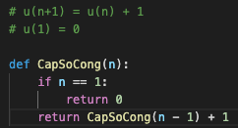
Tổng quát: Recursive Function là gì?
[FSE] Recursion và Backtrack
Recursive Function (Hàm đệ quy) là một hàm sẽ gọi chính hàm số đó trong quá trình tính toán
Tính chất cần có của recursive function:
Cần có base case (trường hợp cơ sở)
Recurrence relation (quan hệ truy hồi) không dẫn tới infinite loop
Recurrence relation chia bài toán thành các bài toán ngày càng gần hơn với base case
Notes:
g(n) =
{
g(n - 1) + 1, neu n le
g(n + 1) + 1, neu n chan
}
g(10) = g(11) + 1 =( g(10) + 1) + 1 =
g(n + 1) = g(n) + 1
3. g(0) = 1
g(n) = g(n + 1) + 2

Slide 9
Tổng quát: Gợi ý các bước giải 1 bài toán recursion
[FSE] Recursion và Backtrack
(no code) Định nghĩa hàm f
Xác định base case
Xác định quan hệ truy hồi chia bài toán thành các bài toán gần hơn với base case
Profit? Kết hợp kết quả của các bài toán nhỏ để đưa ra lời giải cho bài toán ban đầu
Notes:
Bài trên:
Gọi S(n) là một cách lát lưới n x n
S(2n) = { Sa(n), Sb(n), Sc(n), Sd(n) }. Không mất tính tổng quát Sa(n) là ô chứa lỗ thủng → thực hiện S(n) để lát Sa(n). Với Sb, Sc, S(d), thực hiện S(n) để lát các vùng đó trừ ô gần tâm nhất. Nếu Sa(n) chứa ô thủng → lát Sb(n), Sc(n), Sd(n) và chừa ra 1 ô ở tâm.

Slide 10
Livecoding
[FSE] Recursion và Backtrack
https://leetcode.com/problems/pascals-triangle/
https://leetcode.com/problems/fibonacci-number/
Notes:
Xác định recurrence relation: F(m, n) ở hàng m, cột n
Base case: F(1, 1) = 1, F(2, 1) = F(2, 2) = 1
F(m, n) = F(m - 1, n) + F(m - 1, n + 1)
Code

Slide 11
2. Memoization
Notes:
Khi đệ quy, một F(k) bị tính đi tính lại nhiều lần.
Cách giải quyết: memorization

Slide 12
Ví dụ : Climbing Stairs
[FSE] Recursion và Backtrack

Slide 13
Ví dụ: Climbing Stairs
[FSE] Recursion và Backtrack
Vấn đề với lời giải thuần recursion: các bài toán con có thể bị tính nhiều lần
Chẳng hạn khi tính f(5) thì f(3) bị tính lại 2 lần cùng với tất cả các node ở phía dưới
Trong trường hợp tổng quát, với n bất kì, tổng số tính toán phải thực hiện có thể lên đến O(2^n)
Giải pháp: Nhớ các bước đã được tính, time complexity có thể giảm xuống O(n)
f(5)
f(3)
f(4)
f(3)
f(2)
f(2)
f(1)
f(2)
f(1)

Slide 14
Tổng kết
[FSE] Recursion và Backtrack
Với bài toán recursion có nhiều bài toán con lặp lại, độ phức tạp có thể tăng theo cấp số mũ
Ta có thể nhớ giá trị của các bài toán con này để giảm time complexity
Trong Python, có thể dùng dictionary hoặc lru_cache
Trong Java hoặc C++ có thể dùng map
...Cầu nối tới Dynamic Programming

Slide 15
3. Backtracking
Notes:
Tiếng Việt: quay lui, vét cạn.
Chỉ việc vét cạn toàn bộ các phương án có thể xảy ra của một sự vật/hiện tượng.
Còn được biết đến với tên DFS (Depth First Search - trên đồ thị).

Slide 16
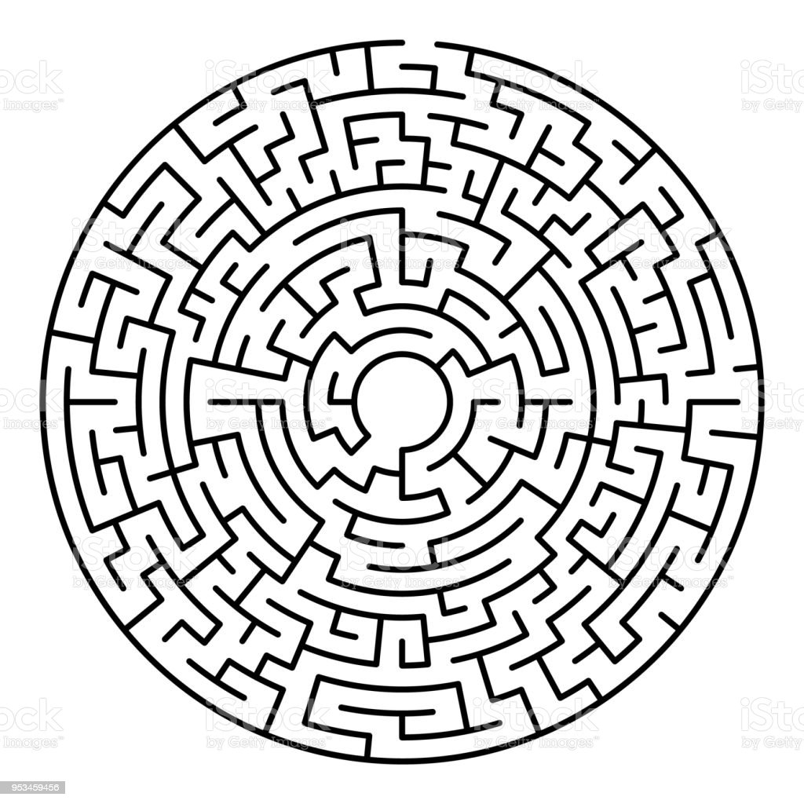
Backtracking: Ví dụ
[FSE] Recursion và Backtrack
Backtracking là một dạng bài toán yêu cầu xem xét tất cả các khả năng có thể thỏa mãn một điều kiện đi kèm
Ta sẽ xây dựng các lời giải từng bước một, ngay khi gặp một nhánh lời giải không thoả mãn điều kiện đi kèm, ta sẽ quay lại (backtrack) và tìm hướng giải khác để tiếp tục tìm kiếm
Notes:
Example:
1. Bài toán đưa ra quyết định: tìm 1 phương án thoả mãn
2. Bài toán tối ưu: tìm ra phương án tối ưu thoả mãn điều kiênj
3. Bài toán tìm tất cả các phương án thoả mãn
Ý tưởng này sẽ quay lại nhiều hơn khi ta thảo luận về graph trong các buổi học tiếp theo

Slide 17
Backtracking: Ví dụ - Tìm từ đúng
[FSE] Recursion và Backtrack
F
Cho một list các từ có 4 chữ cái được xếp vào một cái cây theo thứ tự prefix
Mục đích: đếm số các từ mà chữ đầu tiên là F, chữ thứ hai là S và chữ thứ tư là E
S
E
B
D
S
S
E
F
V
E
E
E
E
E
FSBE
FESE

Slide 18
Backtracking: Ví dụ - Tìm từ đúng
[FSE] Recursion và Backtrack
F
Điều kiện: chữ đầu tiên là F, chữ thứ hai là S và chữ thứ tư là E
Kiểm tra node đầu tiên, vẫn thoả mãn điều kiện
S
E
B
D
S
S
E
F
V
E
E
E
E
E
FSBE
FESE

Slide 19
Backtracking: Ví dụ - Tìm từ đúng
[FSE] Recursion và Backtrack
F
Điều kiện: chữ đầu tiên là F, chữ thứ hai là S và chữ thứ tư là E
1. Đi sang nhánh bên phải
2. Vi phạm điều kiện
S
E
B
D
S
S
E
F
V
E
E
E
E
E
FSBE
FESE

Slide 20
Backtracking: Ví dụ - Tìm từ đúng
[FSE] Recursion và Backtrack
backtrack
F
Điều kiện: chữ đầu tiên là F, chữ thứ hai là S và chữ thứ tư là E
1. Đi sang nhánh bên phải
2. Vi phạm điều kiện
3. Ta không cần tiếp tục explore nhánh này
4. Backtrack lại node F
S
E
B
D
S
S
E
F
V
E
E
E
E
E
FSBE
FESE

Slide 21
Backtracking: Ví dụ - Tìm từ đúng
[FSE] Recursion và Backtrack
F
Điều kiện: chữ đầu tiên là F, chữ thứ hai là S và chữ thứ tư là E
1. Đi sang nhánh bên trái của F
2. Điều kiện thoả mãn, tiếp tục đi theo nhánh này
S
E
B
D
S
S
E
F
V
E
E
E
E
E
FSBE
FESE

Slide 22
Backtracking: Ví dụ - Tìm từ đúng
[FSE] Recursion và Backtrack
2
0
F
Điều kiện: chữ đầu tiên là F, chữ thứ hai là S và chữ thứ tư là E
1. Đi sang nhánh bên trái của F
2. Điều kiện thoả mãn, tiếp tục đi theo nhánh này
3. Lặp lại đi theo quy luật này thì ta sẽ có kết quả cuối cùng như hình
1
S
E
1
B
0
D
S
S
1
E
F
V
E
E
E
E
E
FSBE
FESE

Slide 23
Backtracking: Liên quan đến Recursion ra sao?
[FSE] Recursion và Backtrack
Định nghĩa hàm f
f(node) = số các từ thoả mãn trong toàn bộ các node phía dưới node này
Xác định base case. Ví dụ
f( ) = 0, f( ) = 1
Xác định quan hệ truy hồi chia bài toán thành các bài toán gần hơn với base case
Ví dụ: Tính f( ), f( )
Kết hợp kết quả của các bài toán nhỏ để đưa ra lời giải cho bài toán ban đầu
Tính f( ) = f( ) + f( )
F
S
E
B
D
S
S
V
E
E
F
V
E
E
E
E
E
S
E
F
S
E
Notes:
Tuy nhiên, recursive function trong backtracking ko nhất thiết phải luôn trả về 1 giá trị , có thể là 1 void function thực hiện 1 thao tác, ví dụ update global variable

Slide 24
A backtracking template
[FSE] Recursion và Backtrack
current_solution = []
def Choose(i):
If (find solution or reject solution):
record
Return
For all candidate c of ith position:
current_solution.append(c)
Choose(i + 1)
current_solution.pop()
Notes:
Tuy nhiên, recursive function trong backtracking ko nhất thiết phải luôn trả về 1 giá trị , có thể là 1 void function thực hiện 1 thao tác, ví dụ update global variable
Xác định dãy phương án cần sinh, đánh số từ 0 đến N
Xác định các khả năng có thể cho mỗi phương án
Sinh
Quay lui

Slide 25
Livecoding
[FSE] Recursion và Backtrack
https://leetcode.com/problems/letter-combinations-of-a-phone-number/
https://leetcode.com/problems/generate-parentheses/
https://leetcode.com/problems/combination-sum-ii/ (OPTIONAL)
Notes:
Backtracking không có nghĩa là ta vét cạn tất cả các khả năng có thể có. Đôi khi, ta có thể dừng lại sớm nếu như biết phương án (candidate) hiện tại không còn phù hợp → Generate Parentheses

Slide 26
What's next?

Slide 27
What's next?
[FSE] Recursion và Backtrack
Advanced class: More difficult recursion/backtracking problems
Basic (next week): Divide and Conquer, Sorting algorithms

Slide 28
Homework

Slide 29
Homework
[FSE] Recursion va Backtrack
1. https://leetcode.com/problems/min-cost-climbing-stairs/
2. https://leetcode.com/problems/combinations/
3. https://leetcode.com/problems/word-search/
4. https://leetcode.com/problems/climbing-stairs/
5. https://leetcode.com/problems/combination-sum-ii/ (OPTIONAL)

Slide 30
Livecoding Code
[FSE] Recursion va Backrack
https://pastebin.com/u/duydn95/1/Kc6isZ67

